Slide 1
Microprocesadores
Introducción

Slide 2
Microprocesadores
?

Slide 3
Sistemas
Incluye cuatro conceptos
  Entradas
  Salidas (útiles e inútiles)
  Procesamiento
  Genera calor
Proceso
Entrada
Salida

Slide 4
Microprocesadores
Entradas y salidas son voltajes.
Salidas sirven para controlar otros dispositivos.
Proceso analiza voltajes de entrada y decide sobre voltajes de salida.
Proceso depende de instrucciones.
Voltaje
Entrada
Proceso
Voltaje
Salida

Slide 5
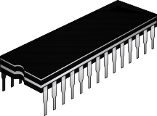


Ejemplo
Puerta garaje
Motor Controller

Slide 6
Ejemplo
Puerta garaje
Motor Controller

Slide 7
Un Poco de Historia
Intel y TI introdujeron el concepto en 1971.
Intel introdujo el 4004 en 1972 (4 bits, acceso a 4K de memoria, 15V).
Intel introdujo luego el 8008 (8 bits, acceso a 16K de memoria, 5V y 9V)
Intel introduce el 8080A en diciembre 1973 (8 bits, acceso a 64K memoria, 5V, 12V y –5V)
Al mismo tiempo Motorola introduce el MC6800

Slide 8
Las Primeras Generaciones
1^{ra} generación
Intel 4004
2^{da} generación
Intel 8008
Mot 6800
3^{ra} generación
Intel 8085A
Zilog Z80A
MOS 6502
4^{ta} generación
Intel 8048
Zilog Z8
Mot 6801
Rockwell
R6500

Slide 9
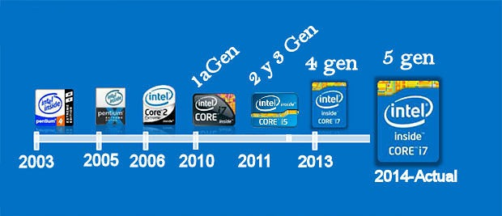
Generaciones intel

Slide 10
External data bus
Data buffers
Program counter
Instruction decoder and control
Instruction register
Stack pointer
Index register
Acum A
Acum B
Control bus
Flag register
ALU
Motorola MC6800
Address buffer
Address bus

Slide 11
External data bus
Data buffers
Instruction decoder and control
Instruction register
ALU
Control bus
CPU registers
Z80
Address buffer
Address bus

Slide 12
X Bits
El tamaño de un microprocesador es el tamaño del registro de datos en bits
Tipos de microprocesador
  4 bits
  8 bits
  16 bits
  32 bits
  64 bits

Slide 13
Motorola 68000
Producido en 1979
Conocido como microprocesador 16 bits de acuerdo al tamaño del bus de datos.
Registro de 32 bits.

Slide 14
La Familia 68000
70.000 transistores
M68000
200.000 transistores
M68020
300.000 transistores
M68030
1,2 millones transistores
M680400
2 millones transistores
M680600

Slide 15
Tipos de Instrucciones
Aritméticas y lógicas - trabajo
Organización de los datos - movimiento
Implementación del algoritmo – control programa
Interacción con el exterior – control sistema

Slide 16
Arquitectura Básica de un Sistema con Microprocesador
I/O
CPU
Memory

